Slide 1
Endoproteze

Slide 2
Anamneza
Osnovne varijable:
Inicijali pacijenta
Godine starosti pacijenta
Evaluacija tegoba
Dosadašnji tok oboljenja
Dosadašnja dijagnostika
Preduzete terapijske mere
Korišćene metode funkcionalne evaluacije

Slide 3
Pregled fizioterapeuta
Observacija
Palpacija
Analiza tonusa
Analiza mišićne snage
Analiza obima pokreta
Analiza trofike
Fukcionalna procena kroz specifične testove.

Slide 4
Terapijski plan
Postavljanje ciljeva
- opšti ciljevi – funkcionalno i motoričko osposobljavanje
- specifični ciljevi – redukcija bola, tretman govornih poremećaja, povećanje mišićne snage, povećanje obima pokreta, poboljšanje trofike, stimualcija kalusa, redukcija posturalnih poremećaja i sl.

Slide 5
Endoproteza kuka
Endoproteza kuka predstavlja ugradnju odnosno zamenu koštanog sistema zgloba kuka stranim materijalom
Razlozi ugradnje endoproteze kuka mogu biti:
- traumatološki
- netraumatološki

Slide 6
Endoproteza kuka
Traumatološki razlozi
- posttraumatska oštećenja acetabuluma
- pseudoartroza vrata femura
- loše srastao prelom vrata butne kosti
- subkapularne i transcervikalne frakture vrata femura
Ako je frakturna linija preloma vrata femura nepovoljna i loša prognoza vitalnosti glave femura onda se radi ugradnja endoproteze

Slide 7
Endoproteza kuka
Netraumatološki razlozi
- bilateralna degeneracija kukova sa upornim bolom
- koksartroza vezana za kongenitalnu displaziju
- benigni tumori

Slide 8
Endoproteza kuka (Komplikacije)
tokom operacije - fractura trochanternog masiva;
unošenje infekcije intraoperativno;
nepravilno centrirana endoproteza;
prekomerni pritisak na acetabulum što uslovljava eroziju rskavice i kasnije kosti;
ako šipka endoproteze nije dobro ugrađena dolazi asporpcije kosti oko nje i nestabilnosti, klaćenja endoproteze;
rano opterećenje i nepravilno dozirano opterećenje može usloviti razlabljenje endoproteze;
pojava bolova zbog narušenih dizmetrijskih odnosa i muskulature; pojava osifikata koji mogu premostiti i spojiti kosti karlice sa femurom i napravit artrodezu.

Slide 9
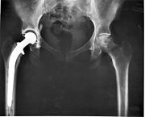
Endoproteza kuka

Slide 10
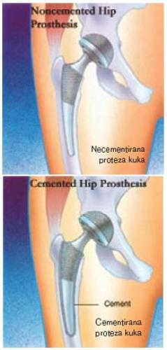
Endoproteza kuka

Slide 11
Kineziterapija
Kineziterapijski program počinje prvog dana
Nakon funkcionalne procene uraditi individualni kineziterapijski program
Modifikovana šema po Dϋltgenu predstavlja optimalni način osposobljavanja ovih pacijenata
Od prvog dana nakon operacije aktivno sprovođenje vežbi za povećanje obima pokreta u pravcima abdukcije, spoljne rotacije i fleksije (OPREZ)
Jačanje muskulature aktivne kroz dinamičke i statičke vežbe

Slide 12
Kineziterapija
Stajanje i vertikalizacija počinju od trećeg dana
Doziranost opterećenja zavisi od stava operatora, vrste tehnike operacije, vrste i tipa proteze
U početku trotaktni hod uz pomoć podpazušnih štaka sa ,,touch’’ osloncem
Podpazušne štake se nose od 6 - 8 nedelja pa jedna štaka ili štap
Sedenje dozvoljeno od petog dana nakon operacije
Limitacija fleksije u kuku
Predlaže se korišćenje visokih stolica

Slide 13
Kineziterapija
Spavanje na leđima uz lako abdukovane noge, radi sigurnosti jastuk između nogu
Nakon 6 nedelja dozvoljeno okretanje u krevetu
U prvih mesec dana izbegavati ležanje na trbuhu

Slide 14
Kineziterapija
U prvih šest nedelja zabranjeno je:
- fleksija ukuku preko 90 stepeni
- addukcija kuka preko srednje linijeđ
- izražena spoljna i unutrašnja rotacija
- aktivna abdukcija
Celoga života su zabranjeni poslovi koji su vezani za prinudne položaje i velika opterećenja

Slide 15
Nije dozvoljeno
Sedenje sa prekrštenim nogama celog života
Sedenje na niskoj stolici i čučanje
Naglo okretanje i stajanje na OP nogu
Ležanje na operisanom kuku tri meseca
Kupanje u kadi
Približavanje OP noge zdravoj nozi
Sečenje noktiju i vezivanje pertli

Slide 16
Potrebno je
Svakodnevno vežbanje celog života
Nošenje elastičnih čarapa tri meseca
Sedenje na visokoj stolici
Sedenje u krevetu sa ispruženim nogama

Slide 17
dozvoljeno
Hodanje sa štakama tri meseca, a kasnije sa štapom
Kupanje pod tušem posle 14 dana
Plivanje u bazenu posle 30 dana
Vožnja automobila posle 3 meseca
Sve životne aktivnosti posle 3 meseca

Slide 18
Šematski prikaz vežbi
1. Leđna pozicija
Vežbe statičkih kontrakcija – zatezanje
Stopalo zategnuti i vući ka dorzalnoj fleksiji, kolena gurati na dole ka podlozi, zategnuti zadnjicu – 5 sekundi 10x
2. Leđna pozicija
Savijanje kuka
Stopalo je na podlozi, savija se koleno i kuk, podići prednji deo stopala, peta je celo vreme na podlozi.

Slide 19
Šematski prikaz vežbi
3. Leđna pozicija
Povećanje fleksije kuka
Koleno i kuk saviti do 90 stepeni, podići petu kroz plantarnu fleksiju stopala
4. Leđna pozicija
Abdukcija-addukcija nogu
Obe noge ispružiti. Operisana noga se zateže i odvodi u stranu i vraća nazad.

Slide 20
Šematski prikaz vežbi
5. Leđna pozicija
Vežbe sa maramom
Maramu staviti ispod savijene nadkolenice operisane noge. Stopalo podići, a koleno ispružiti nagore.
6. Vežbe u sedećoj poziciji
Sedeti na višoj stolici, nadkolenica leži čvrsto na podlozi, a podkolenica se ispruža nagore.

Slide 21
Pravila za vreme boravka u bolnici i za kući
Cipele moraju biti ravne i čvrste. Pri obuvanju cipela koristiti dugačku kašiku za obuvanje cipela.
Prvih 10-12 nedelja pacijent se okreće samo na zdravu stranu, i pri tome koristiti jastuk između nogu.
Noge ne prekrštati jednu preko druge. Ne praviti ekstremne pokrete u pravcu spoljne i unutrašnje rotacije

Slide 22
Pravila za vreme boravka u bolnici i za kući
Kukove ne savijati nikada preko 90 stepeni. Izbegavati sedenje na niskim stolicama, foteljama i klupama u parku.
Samostalna vožnja automobilom tek posle tri meseca
Bicikl voziti tek u dogovoru sa lekarom.
Izbegavati nošenje većih tereta

Slide 23
Salvati-Wilson skala- modifikovana po M. Jevtiću-M.Todoroviću
A) Bol
Inverzna VAS skala
0-1 | 2 | 3 | 4 | 5 | 6 | 7 | 8 | 9 | 10

Slide 24
0 – nepodnošljiv bol - potrebni jaki analgetici
2 - intezivan bol- blaži analgetici
4 - jak bol- kupira se fizikalnim procedurama
6 - bol srednjeg inteziteta
8 - umeren bol
10 - blag bol

Slide 25
B) Obim pokreta
0 - ankiloza
2 - kontraktura sa dobrom funkcionalnom pozicijom
4 - ograničenost pokreta do 2/3 (75%)
6 - ograničenost pokreta do 1/2 (50%)
8 - ograničenost pokreta do 1/3 (30%)
10 - normalna pokretljivost

Slide 26
C) Snaga mišića
Evaluacija prati i ove pokazatelje
0 - 0% Vreme vertikalizacije
2 - 10% kada je dozvoljen oslonac
4 - 25% egalitet nogu
6 - 50% infekcija
8 - 75% mortalitet
10 - 100%

Slide 27
D) Hodanje
0 - vezan za krevet
2 - vezan za kolica
4 - vezan za šetalicu
6 - upotreba jednog štapa, hoda do 5 stanbenih blokova
8 - upotreba jednog štapa, hoda duge distance
10 - hoda bez upotrebe štapa na duge relacije

Slide 28
D) Funkcija
0 - vezan za krevet
2 - vezan za kuću
4 - ograničena sposbnost obavljanja kućnih aktivnosti
6 - obavlja većinu kućnih poslova, ide u kupovinu
8 - blage restrikcije fizičke aktivnosti
10 - normalna aktivnost

Slide 29
Rehabilitacija kod totalne endoproteze kolena

Slide 30
Uvod
U literaturi ima malo radova koji obrađuju ovu problematiku. Uglavnom se svode na kratka saopštenja uz mali osvrt na konkretne mere u ranom postoperativnom lečenju nakon endoproteze kolena. Ipak se mogu izvući osnovni ciljevi u smislu poboljšanja muskularnog, proprioceptivnog i koordinativnog deficita.

Slide 31
Ciljevi rehabilitacije
redukcija bola,
Postizanje funkcionalne stabilnosti kolena i
Podizanje individulanog mobiliteta u cilju poboljšanja kvaliteta života.

Slide 32
Program rehabilitacije
Fizijatar i ortoped moraju napraviti postoperativni program koji se može rezimiritai na sledeći način:
Nakon operacije noga se odmah stavlja u penastu šinu u položaju ekstenzije.

Slide 33
I-dan nakon operacije
- izmena ekstenzije i fleksije do 60°
- fleksija se obavlja uz asistenciju (podpomognuti pokret)
- ekstenzija se obavlja pasivno u punom obimu
- pacijent može da sedi na ivici kreveta

Slide 34
II-dan nakon operacije
Sprovodi se isti program kao i prvog dana, kod normalne motorike i dubokog senzibiliteta
Pacijent počinje da stoji pored kreveta.

Slide 35
III-dan nakon operacije
Hod sa podpazušnim štakama
Ako u toku dana preko motoričke šine postignemo fleksiju od 90°, onda je noga preko noći u miru još nekoliko dana u položaju ekstenzije u penastoj šini.

Slide 36
U daljem programu težimo sledećim ciljevima:
povećanje pokretljivosti
aktivno izvodjenje prelaznih pokreta u okviru uobičajene pokretljivosti
izrada najbolje mogućeg ekonomiččnog hoda
postizanje dobre stabilizacije
škola propriocepcije uz stalno povećanje opterećenja.

Slide 37
Rehabilitacija nakon trećeg dana
Ovakvim načinom se relativno brzo(5-6 dana) postiže pokretljivost fleksija/ekstenzija 90°/0°/0°
Kad fleksija dostigne 120° tada je pacijent spreman za penjanje uz stepenice.

Slide 38
Puna ekstenzija operisanog kolena je elementarni uslov za njegovu stabilnost
Kroz implanatciju endoproteze preporučuje se da se preko zadnjeg dela tibije,koji se resecira,zategne jače tetivni aparat kolena nego kod neoperisanog kolena.
Iz tih razloga mora se računati na jednu nestabilnost kolena u fleksiji koja se može uz veliki napor samo aktivno kompezovati.
Takođe ovo povlači otežanu ekstenziju kolena.
Zbog toga je potrebno primeniti tehnike, zglobnog klizanja,trakcije,i angularnih tehnika na osnovi različitih manipulativnih zahvata.

Slide 39
Kada postaviti motoričku šinu
Od petog dana od operacije, može se koristiti masaža i aplikacija toplote.
Ekstenzija može zaostajati ne samo zbog korišćenja motoričke šine nego i zbog skraćenja ischiokruralne muskulature.
Zbog toga je potrebno od početka pozicionirati nogu u drenažnom položaju.
Takođe je potrebno kasnije postaviti motoričku šinu.

Slide 40
Kada postaviti motoričku šinu
No kasnije postavljanje motoričke šine može usloviti probleme u smislu postizanja pune fleksije. Ovde treba pronaći optimalno vreme za postavljanje motoričke šine. Optimalno vreme za postavljanje motoričke šine prema današnjim saznanjima je 4-5 dan posle operacije.
Mnogi pacijent pri ustajanju i hodanju zbog straha "da se nešto ne pokvari" drže nogu u semifleksiji.Osnovni cilj je da svaku motoričku radnju pacijenta analiziramo i da vršimo korekciju kroz svakodnevni trening.

Slide 41
Izgradnja fiziološkog ekonomičnog hodanja
Pacijent sa gonatrozom kolena je i pre operacije štedeo koleno pri stajanju i hodanju.
Koleno je bilo lakoj semifleksiji, a izmena pokreta fleksija ekstenzija u odskočnoj fazi hoda je takodje bila smanjena.
Naš cilj je da ovaj motorički obrazac prevedemo u najoptimalniji ekonomični vid hodanja.
Ovo postižemo upornim treninog i korekcijom svake faze hoda uz školu propriocepcije.
U toku faze stajanja operisano koleno ima tendenciju ka valgizaciji. Vertikala koleno-stopalo takodje ima tendciju valgus pozicije. Ako učvrstimo petu kroz jedan obuhvatni uložak stajanje postaje stabilnije i tada se može tek koleno dodatno opteretiti.

Slide 42
Postizanje stabilnosti
Trening stabilnosti u toku poslednjih godina je značajno promenjen.
Vežbe iskoraka, vežbe pod opterećenjem sa jednom fiksnom tačkom -stopalo operisane noge- u različitim fazama stajanja je dans uobičajen program kineziterapije.
Centralna tačka je koordinacija i propriocepcija stabilne ravnoteže.
Priprema za ovakvu stabilnost je da se nakon operacije odmah sprovode izometrijske vežbe hipotone muskulature (m. quadriceps femoris).
Dinamične vežbe u cilju jačanja kolene muskulature po pravilu se ne sprovodi.

Slide 43
Kineziterapijski program
Trening hipotone kolene muskulature nije moguće sprovoditi sve dok pacijent ima jake bolove.
Po prestanku faze zapaljenja i bolova moguće je uključiti u kineziteraijski program i vežbe jačanja snage.
No ipak se ne preporučuju velika opterećenja jer je dokazano da stabilnost kolena ne korelira u srazmeri sa snagom kolene muskulature (Lentell and all,l995).
Stabilnost prema ovom autoru se bazira na spremnosti kontrakcije i kontrakcione sposobnosti muskulature, a ne na velikoj mišićnoj snazi.

Slide 44
Škola propriocepcije pod dodatnim opterećenjem
Funkcionalna stabilnost jednog zgloba zavisi pored pasivne stabilnosti i od reakcione spremnosti stabilizirajuće muskulature, položaja i promene opterećenja(aktivna stabilnost).
Ovo se bazira na informaciji nervnog sistema o mestu i veličini opterećenja na periferiji.
Ove informacije nervni sistem dobija kroz propriocepciju sistema za kretanje.
Implantacija endoproteze oštećuje proprioreceptore i na taj način se smanjuje priliv informacija u nervni sistem a što rezultira u smanjenju stabilnosti kolenog zgloba.Ovaj deficit se može značajno kompenzovati kroz istrajan trening reakcije ravnoteže.

Slide 45
Kineziterapijski program
U s položaju stajanja potrebna je aktivna korekcija u cilju postizanja fiziološkog položaja obe noge kao i kičmenog stuba. Ovde je potrebno kroz aktivnu korekciju putem brzih pokreta korigovati poremećaje ravnoteže (inverzija/everzija stopala, lateralna fleksija kičme).
Ovakve vežbe ravnoteže uslovljavaju pojačanje proprioceptivnih impulsa i na taj način upornim treningom postiže se potpuna stabilnost operisanog kolena.
U daljem postupku potrebno je pacijenta obučiti da kod stajanja na oeprisanoj nozi mora izbeći provocirajuće pokrete u smislu valgizacije i varizacije.

Slide 46
Postupci kod cementne endoproteze kolena
Kod ugradnje cementirane proteze moguće je odmah nakon operacije puno opterećenje.
Ovo opterećenje zavisi od inteziteta bolova u toku opterećenja.
Ipak za klinički rad potrebno je da pacijent koristi podpazušne štake najmanje 6 nedelja.
Posebno je potrebno naglasiti da kod "spongioza-plastik",treba najmanje 6 nedelja koristiti samo delimično opterećenje na operisanu nogu.

Slide 47
Opšte napomene
a)Pacijent nakon operacije može ležati na strani i na trbuhu.
b)U toku boravka na odeljenju pacijent uvežbava hod uz stepenice.Pri penjanju uz stepenice operisana noga je pozadi, a kod silaženja je obrnuti tok hoda. Nakon prestanka bolnih nadražaja može pacijent uz i niz stepenice hodati alternativno.
c)Povećanje aktiviteta i sportske aktivnosti

Slide 48
Opšte napomene
Korišćenje statičkog bicikla je dozvoljeno čim se postigne zadovoljavajuća pokretljivost u kolenom zglobu.
Slobodna vožnja biciklom obično se dozvoljava nakon trimeseca od operacije.
Plivanje je teoretski moguće odmah nakon zarastanje operativne
Sportske aktivnosti gde su potrebni nagli pokreti a posebno skokovi i doskoci ne preporučuju se u kliničkoj praksi.

Slide 49
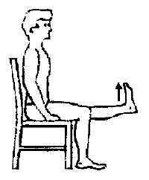
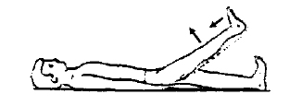
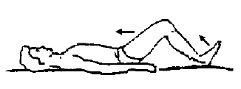
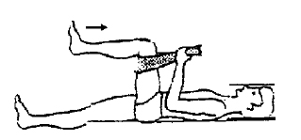
Kineziterapija nakon endoproteze kolena

Slide 50
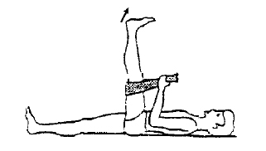
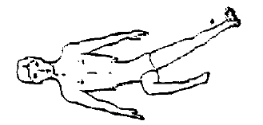
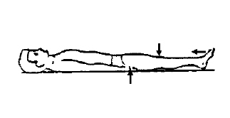
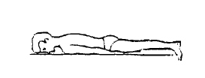
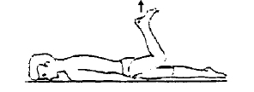
Kineziterapija nakon endoproteze kolena

Slide 51
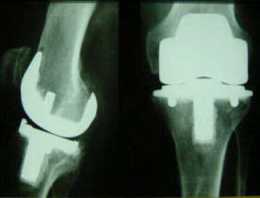

Slide 52
